Slide 1

第一节 复数及其代数运算
一、复数的概念
二、复数的代数运算
三、小结与思考

Slide 2

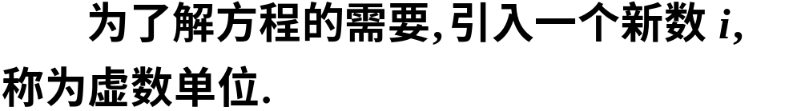

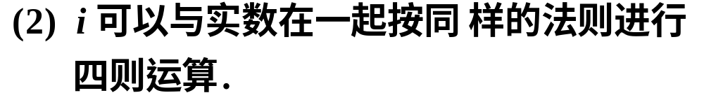
一、复数的概念
1. 虚数单位:
对虚数单位的规定:

Slide 3













虚数单位的特性:
……

Slide 4
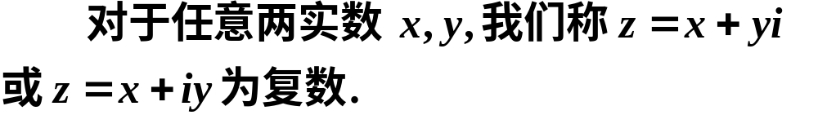

2.复数:

Slide 5

两复数相等当且仅当它们的实部和虚部分别相等.
复数 z 等于0当且仅当它的实部和虚部同时等于0.
说明 两个数如果都是实数,可以比较它们的大小, 如果不全是实数, 就不能比较大小, 也就是说, 复数不能比较大小.

Slide 6
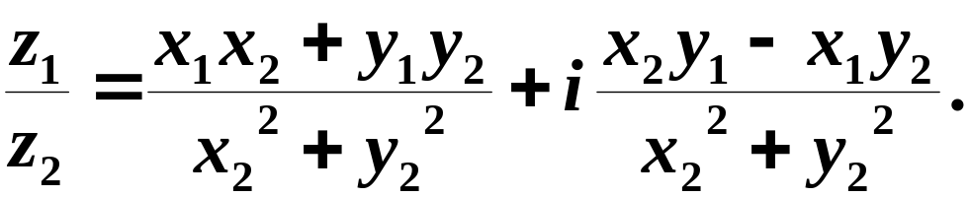
二、复数的代数运算
1. 两复数的和、差:
2. 两复数的积:
3. 两复数的商:

Slide 7





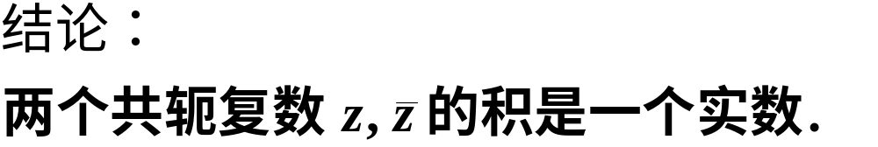
4. 共轭复数:
实部相同而虚部绝对值相等符号相反的两个复数称为共轭复数.
例1
解

Slide 8
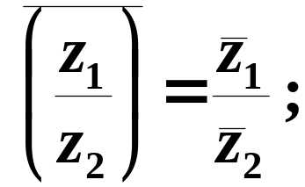



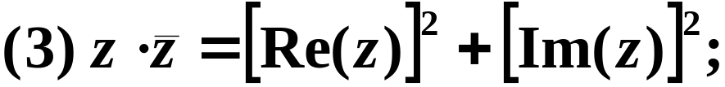
5. 共轭复数的性质:
以上各式证明略.

Slide 9
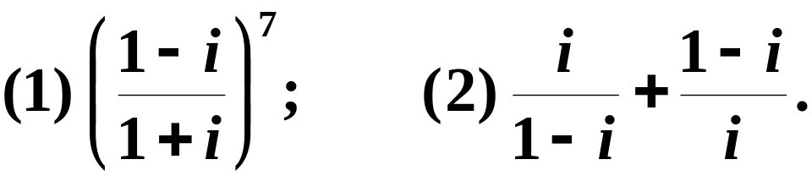
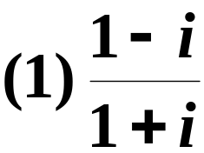
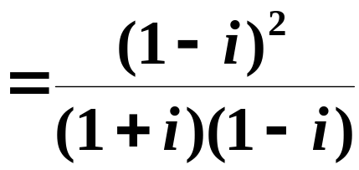
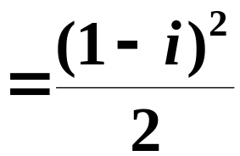

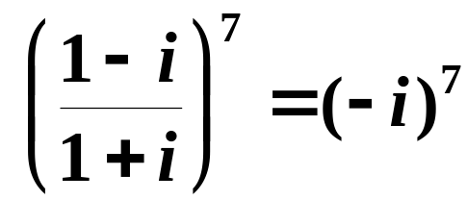

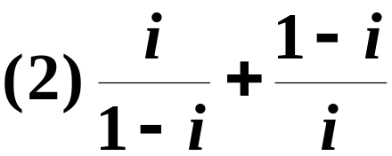
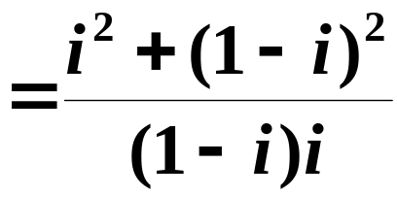
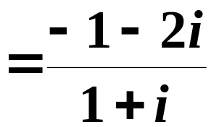
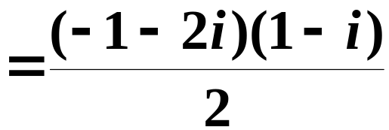
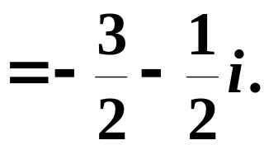
例2
解

Slide 10
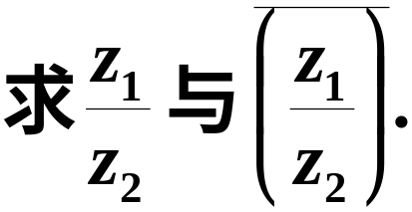

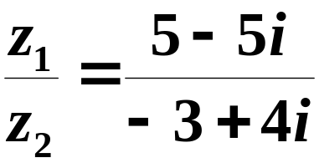
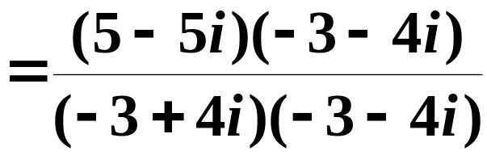
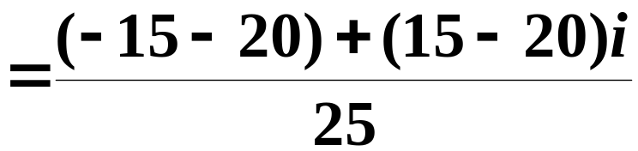
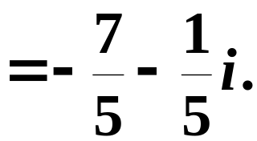
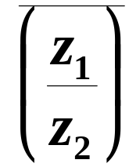
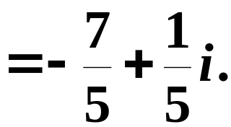
例3
解

Slide 11



例4
证

Slide 12
思考题
复数为什么不能比较大小？

Slide 13
三、小结与思考
本课学习了复数的有关概念、性质及其运
算. 重点掌握复数的运算, 它是本节课的重点.

Slide 14







思考题答案
由此可见, 在复数中无法定义大小关系.
放映结束，按Esc退出.

